Slide 1
АA-дерево (AA-Tree)
Презентацию подготовил студент группы ИС242
Денисов М.А.

Slide 2
Что такое АА-древо
структура данных, представляющая собой сбалансированное двоичное дерево поиска, которое является разновидностью красно-черного дерева с дополнительными ограничениями.
АА-дерево и красно-чёрное дерево — оба это виды самобалансирующихся бинарных деревьев поиска, созданных для эффективной работы с операциями вставки, удаления и поиска в отсортированных данных. Однако существуют различия между этими структурами:
АA-дерево названо по первым буквам имени и фамилии изобретателя, Арне Андерссона, который впервые предложил данную модификацию красно-черного дерева в 1993 году.

Slide 3
Разница с красно-черным древом
АА-дерево и красно-чёрное дерево — оба это виды самобалансирующихся бинарных деревьев поиска, созданных для эффективной работы с операциями вставки, удаления и поиска в отсортированных данных. Однако существуют различия между этими структурами:
1. Уровни и высота:
- АА-дерево: Имеет дополнительный параметр "уровень" (level) для каждого узла, который используется в процессе балансировки. Основная идея — поддерживать невырожденное дерево с минимальной высотой.
- Красно-чёрное дерево: Использует понятие "чёрной высоты" — количество чёрных узлов на пути от корня до самого дальнего листа. Гарантирует ограниченную высоту дерева.
2. Балансировка:
- АА-дерево: Использует операции skew (поворот вправо) и split (поворот влево, увеличение уровня). Поддерживает баланс на основе уровней узлов.
- Красно-чёрное дерево: Основано на правилах окраски узлов (чёрный или красный), поддерживая баланс путём изменения цвета узлов и вращений.

Slide 4
3. **Балансировка вставки и удаления:**
- **АА-дерево:** Выполняет балансировку после каждой операции вставки и удаления с помощью skew и split.
- **Красно-чёрное дерево:** После вставки или удаления происходит перебалансировка с использованием правил окраски и вращений.
4. **Операции вращения:**
- **АА-дерево:** Имеет только одну операцию вращения — skew и split.
- **Красно-чёрное дерево:** Использует различные виды вращений для поддержания баланса.
5. **Цвета узлов:**
- **АА-дерево:** Не использует цвета узлов.
- **Красно-чёрное дерево:** Окрашивает узлы в чёрный или красный цвет для обеспечения баланса.
Оба вида деревьев обеспечивают эффективную балансировку, но различаются в методах и подходах к этой задаче. Выбор между ними зависит от конкретных требований и характеристик приложения.

Slide 5
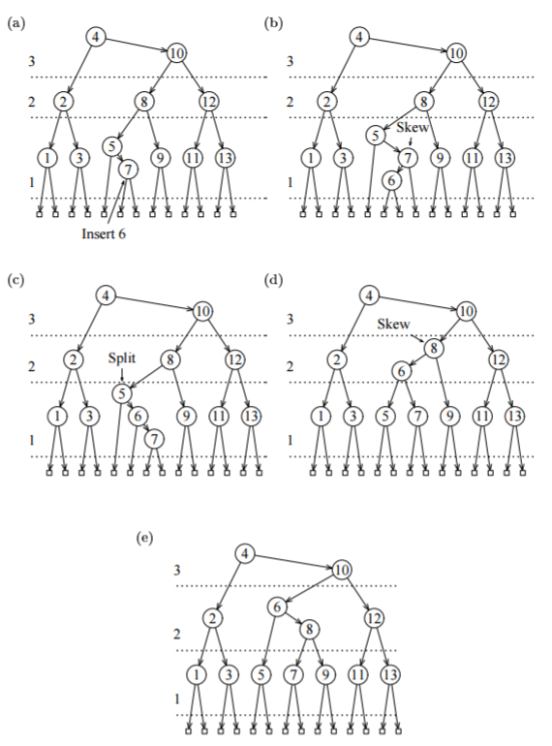
вставка

Slide 6
Добавление узла в АА-дерево:
1. Инициализация нового узла:
- Создается новый узел с заданным значением данных (data), уровнем 1 (level), и без левого и правого потомка.
- Уровень устанавливается в 1, так как новый узел вставляется на самом нижнем уровне.
2. Операция вставки (insert):
- Если дерево пусто, созданный узел становится корневым узлом.
- Иначе, осуществляется рекурсивный поиск подходящего места для вставки узла, с учетом бинарного порядка.
- После вставки выполняются операции skew и split для поддержания баланса
3. Операция skew (skew):
- Проверяет, если у текущего узла (root) и его левого потомка (root->left) одинаковый уровень, выполняет правый поворот для поддержания баланса.
4. Операция split (split):
- Проверяет, если у текущего узла (root) и его правого потомка (root->right) и правого потомка правого потомка (root->right->right) одинаковый уровень, выполняет левый поворот и увеличивает уровень правого потомка для поддержания баланса.
Эти операции обеспечивают добавление нового узла в АА-дерево с последующей балансировкой для поддержания его структуры.

Slide 7
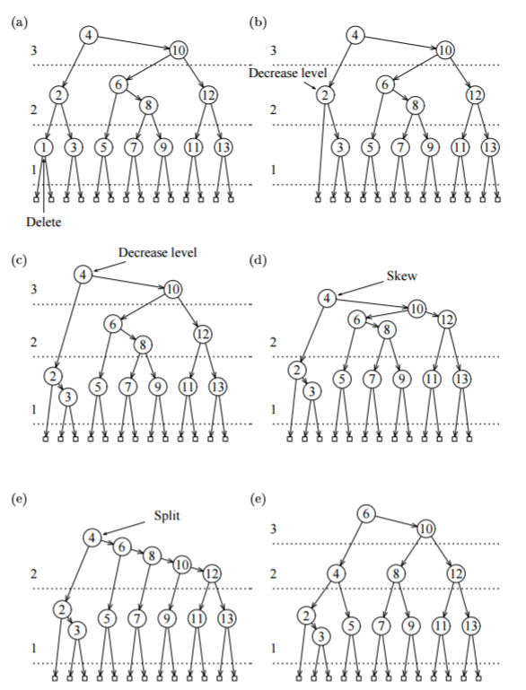
Удаление

Slide 8
Удаление узла из АА-дерева:
1. Операция удаления (deleteNode):
- Если дерево пусто, возвращается NULL.
- Рекурсивный поиск узла с заданным значением для удаления.
- Если узел найден:
- Если у узла нет левого или правого поддерева, узел удаляется.
- Если у узла есть оба поддерева, он заменяется минимальным узлом из правого поддерева, и затем минимальный узел удаляется из правого поддерева.
- Выполняются операции skew и split для поддержания баланса.
2. **Поиск минимального узла (findMin):
- Находит узел с минимальным значением в поддереве, начиная с заданного узла
Эти операции обеспечивают корректное удаление узла из АА-дерева и последующую балансировку для поддержания структуры дерева.

Slide 9
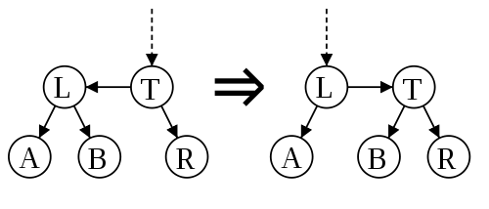
Правый поворот
Skew — устранение левого горизонтального ребра. Делаем правое вращение, чтобы заменить поддерево, содержащее левую горизонтальную связь, на поддерево, содержащее разрешенную правую горизонтальную связь.

Slide 10
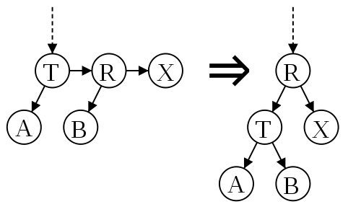
Левый поворот
Split — устранение двух последовательных правых горизонтальных ребер. Делаем левое вращение и увеличиваем уровень, чтобы заменить поддерево, содержащее две или более последовательных правильных горизонтальных связи, на вершину, содержащую два поддерева с меньшим уровнем.

Slide 11
Поиск
Поиск узла в АА-дереве:
1. Операция поиска (search):
- Рекурсивно выполняется поиск заданного значения (data) в АА-дереве, начиная с корневого узла.
- По мере спуска по дереву, сравнивается искомое значение с ключами текущих узлов.
- Если значение меньше текущего узла, поиск продолжается в левом поддереве; если больше - в правом.
- Если значение найдено, возвращается структура `SearchResult` с указателем на найденный узел и уровнем его расположения.
2. Вызов операции поиска:
- В функции `main` производится вызов операции поиска для определенного значения (`search_value`).
- В результате поиска выводится информация о наличии или отсутствии элемента в дереве и уровне его расположения.
Эти операции обеспечивают эффективный поиск заданного значения в АА-дереве и предоставляют информацию о его расположении в структуре данных.

Slide 12
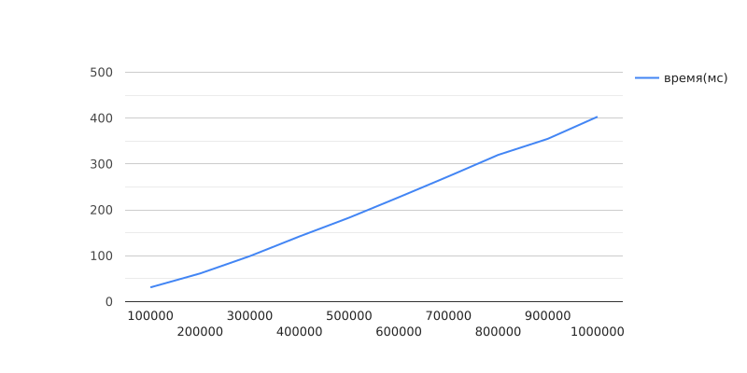
Анализ алгоритмов
В АА-древе наблюдается линейная сложность O(n), что можно заметить по графику.

Slide 13
Практическое применение
АА-деревья могут быть применены в различных областях благодаря своим характеристикам сбалансированности и упорядоченности. Вот несколько примеров их применения:
1. Базы данных:
- Индексирование: АА-деревья могут использоваться для построения индексов в базах данных. Благодаря сбалансированной структуре, операции поиска, вставки и удаления в индексах будут эффективными.
- Диапазонные запросы: Способность АА-дерева быстро обрабатывать диапазонные запросы делает его подходящим для сценариев, где требуется эффективный поиск в определенном диапазоне значений.
2. Генеалогические иерархии:
- Представление родословных: АА-деревья могут служить для организации и представления генеалогических данных, таких как родословные семей.
3. Информационные системы:
- Структура каталогов: В операционных системах и информационных системах АА-деревья могут использоваться для управления иерархическими структурами каталогов и файлов.
Эти примеры демонстрируют универсальность АА-деревьев в различных областях, где требуется эффективная работа с множеством данных, организованных в иерархическую структуру.

Slide 14
Спасибо за внимание!

